Slide 1


Анімаційні ефекти
За навчальною програмою 2018 року
Урок 16

Slide 2

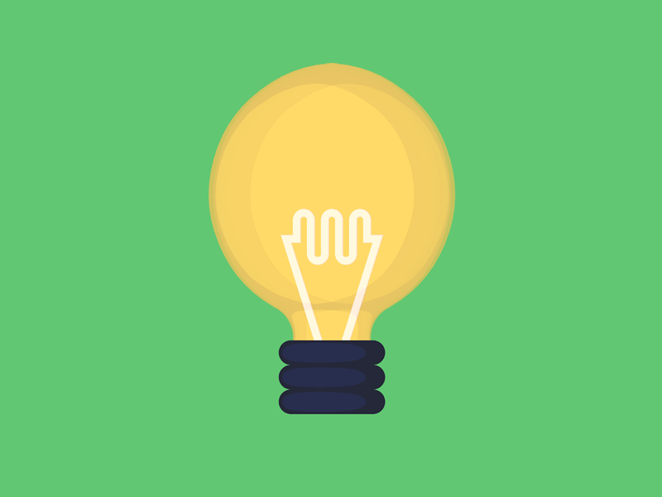
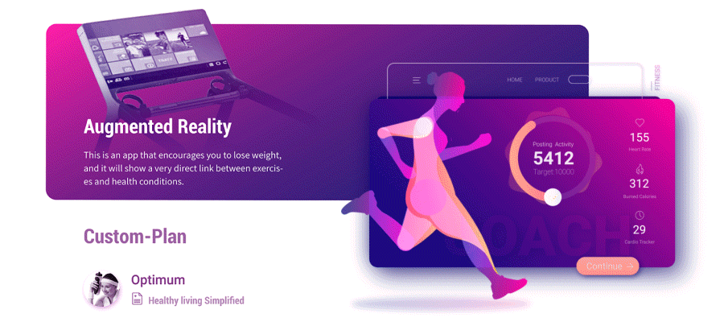
Актуалізація опорних знань і життєвого досвіду
Розділ 3 § 16
Визначити і записати свої асоціації до слова «анімація».

Slide 3

Випадки доцільності використання анімації
Розділ 3 § 16
За допомогою анімації веб-дизайнер передає перехідний процес.
Якщо один і той самий об’єкт може перебувати в різних станах в різний час, процес переходу з одного стану в інший найкраще передається за допомогою анімації. Анімація в цьому випадку дає користувачеві можливість відслідковувати зміни, що відбуваються візуально, а не просто уявляти їх.

Slide 4

Випадки доцільності використання анімації
Розділ 3 § 16
Зміна інформації на екрані.
Дуже зручно використовувати анімацію у веб-дизайні для відображення декількох інформаційних елементів в одній і тій же області екрану.
Наприклад, відображення пояснень до карти. Коли миша наводиться на певну ділянку карти, в кутку екрану з'являється інформація, що відноситься до цієї ділянки.

Slide 5
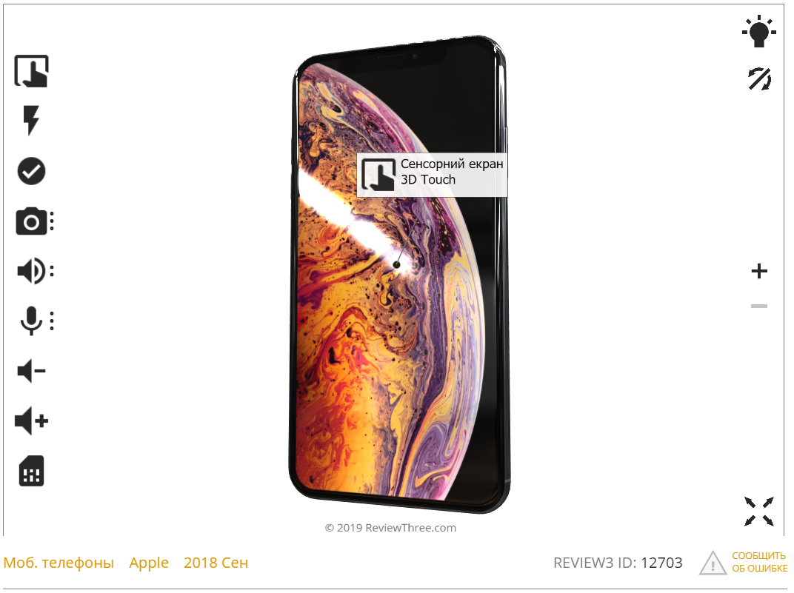

Випадки доцільності використання анімації
Розділ 3 § 16
Відображення об’ємних структур

Slide 6
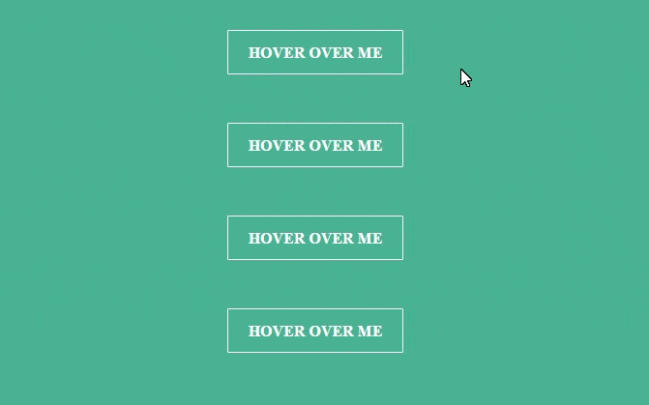
Випадки доцільності використання анімації
Розділ 3 § 16
Залучення уваги
Якщо, наприклад, ми хочемо виділити в меню назва сторінки, на якій знаходиться користувач, ми можемо поставити миготливу кнопку. Але "мигнути" вона повинна лише кілька разів. Тільки, щоб звернути увагу користувача на себе. А далі їй достатньо змінити трохи колір.

Slide 7
Типи анімацій
Розділ 3 § 16
Тип анімації і програмного забезпечення, необхідного для її створення визначається в залежності від конкретного призначення веб-сторінки.
GIF-анімація;
Флеш-анімація (дана технологія є застарілою);
Веб-засоби для створення анімацій: CSS і JavaScript;
Анімація за допомогою CSS;
Анімація за допомогою JavaScript.

Slide 8

Анімаційні ефекти
Розділ 3 § 16
Анімація є важливою складовою дизайну веб-сайту і у веб-дизайнера є широкі можливості вибору багатьох технологій, які допоможуть в досягненні конкретних цілей, що ставляться перед сайтом.

Slide 9
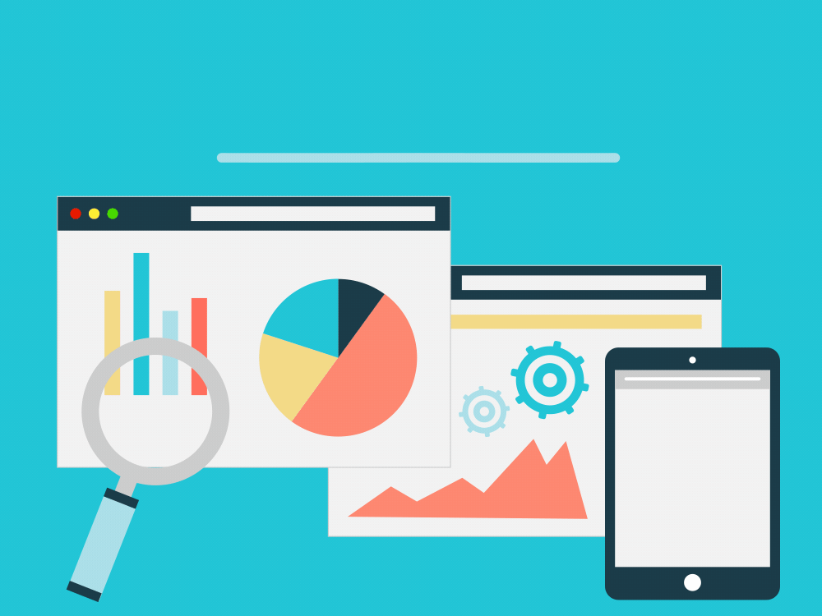

Запитання
Розділ 3 § 16
Перечисліть випадки доцільності використання анімації
Типи анімацій

